Slide 1
Ιστολογία Ι – Εμβρυολογία (Θ)
Ανοικτά Ακαδημαϊκά Μαθήματα στο ΤΕΙ Αθήνας
Ενότητα 3: Ανοσοποιητικό – Λεμφοφόρο σύστημα
Φραγκίσκη Αναγνωστοπούλου Ανθούλη
Τμήμα Ιατρικών Εργαστηρίων
Το περιεχόμενο του μαθήματος διατίθεται με άδεια Creative Commons εκτός και αν αναφέρεται διαφορετικά | Το έργο υλοποιείται στο πλαίσιο του Επιχειρησιακού Προγράμματος «Εκπαίδευση και Δια Βίου Μάθηση» και συγχρηματοδοτείται από την Ευρωπαϊκή Ένωση (Ευρωπαϊκό Κοινωνικό Ταμείο) και από εθνικούς πόρους.

Slide 2
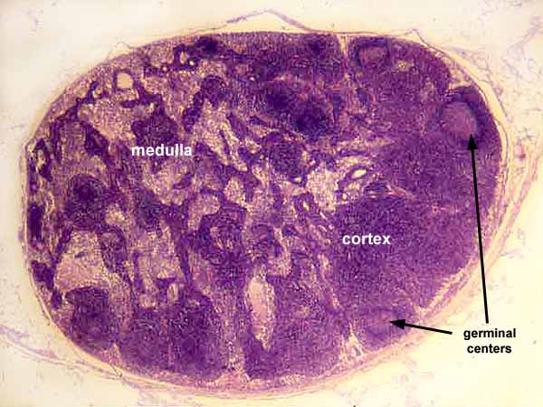
Ιστολογική εικόνα λεμφαδένα
Παρατηρείται η φλοιώδης μοίρα περιφερικά με τα βλαστικά κέντρα του λεμφαδένα και η μυελώδης μοίρα.
© 1994-2015 WebPath educational resource by Edward C. Klatt MD, Savannah, Georgia, USA. All rights reserved worldwide

Slide 3
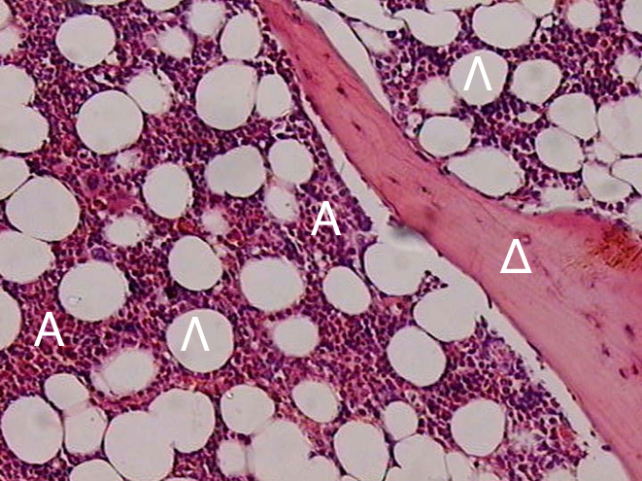
Φωτομικρογραφία απασβεστωμένου οστού
Φωτομικρογραφία απασβεστωμένου οστού που δείχνει τον αιμοποιητικό μυελό των οστών (Α) στους χώρους μεταξύ των οστικών δοκίδων (Δ). Μερικές περιοχές του μυελού καταλαμβάνονται από λιποκύτταρα (Λ). Χρώση αιματοξυλίνης και ηωσίνης. Μεσαία μεγέθυνση
© 2004, Εργαστήριο Ιστολογίας, Εμβρυολογίας & Ανθρωπολογίας, Ιατρικό Τμήμα, Α.Π.Θ.

Slide 4
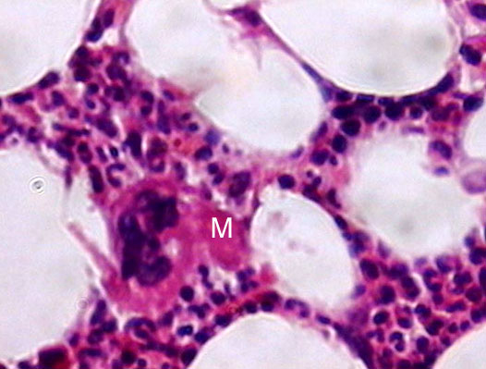
Τομή μυελού των οστών
Τομή μυελού των οστών που δείχνει ένα μεγακαρυοκύτταρο, αρκετά λιποκύτταρα και τις αιμοποιητικές χορδές.
Χρώση αιματοξυλίνης και ηωσίνης.
Μεγάλη μεγέθυνση
© 2004, Εργαστήριο Ιστολογίας, Εμβρυολογίας & Ανθρωπολογίας, Ιατρικό Τμήμα, Α.Π.Θ.

Slide 5
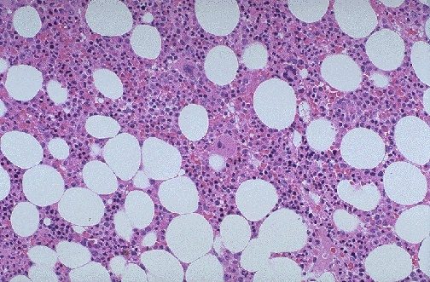
Ιστολογική εικόνα φυσιολογικού μυελού των οστών σε μεσαία μεγέθυνση
Παρατηρούνται μεγακαρυοκύτταρα, νησίδες ερυθροειδών κυττάρων, και πρόδρομες μορφές των κοκκιοκυττάρων. Λήψη από την οπίσθια λαγόνια ακρολοφία μεσήλικα, επομένως είναι περίπου 50% κυτταροβριθής, με στεατοκύτταρα (λιποκύτταρα) αναμεμειγμένα με τα κυτταρικά στοιχεία του μυελού των οστών.
© 1994-2015 WebPath educational resource by Edward C. Klatt MD, Savannah, Georgia, USA. All rights reserved worldwide

Slide 6
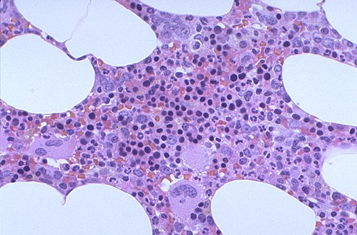
Η ίδια ιστολογική εικόνα φυσιολογικού μυελού των οστών σε μεγάλη μεγέθυνση
© 1994-2015 WebPath educational resource by Edward C. Klatt MD, Savannah, Georgia, USA. All rights reserved worldwide

Slide 7
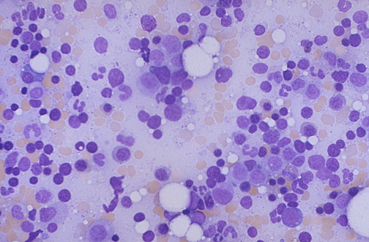
Ιστολογική εικόνα επιχρίσματος μυελού των οστών σε μεγάλη μεγέθυνση (1/3)
Παρατηρούνται πρόδρομες μορφές των ερυθροκυττάρων και κοκκιοκυττάρων. Ημερησίως, ο μυελός των οστών παράγει 250 δισεκατομμύρια ερυθροκύτταρα.
© 1994-2015 WebPath educational resource by Edward C. Klatt MD, Savannah, Georgia, USA. All rights reserved worldwide

Slide 8
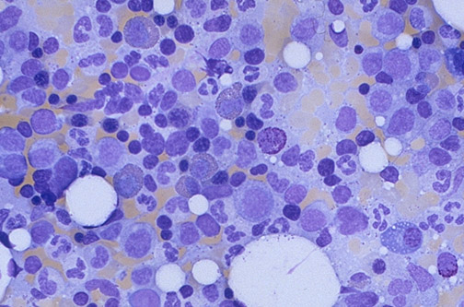
Ιστολογική εικόνα επιχρίσματος μυελού των οστών σε μεγάλη μεγέθυνση (2/3)
Παρουσία ενός ηωσινοφίλου μυελοκυττάρου, ενός βασεοφίλου μυελοκυττάρου και ενός πλασματοκυττάρου.
© 1994-2015 WebPath educational resource by Edward C. Klatt MD, Savannah, Georgia, USA. All rights reserved worldwide

Slide 9
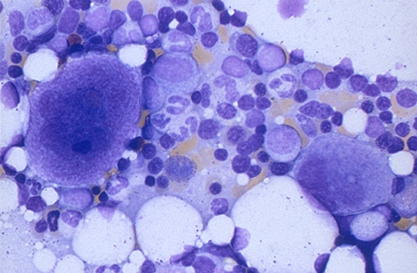
Ιστολογική εικόνα επιχρίσματος μυελού των οστών σε μεγάλη μεγέθυνση (3/3)
Παρατηρούνται πρόδρομες μορφές των μεγακαρυοκυττάρων, ερυθροκυττάρων και κοκκιοκυττάρων.
© 1994-2015 WebPath educational resource by Edward C. Klatt MD, Savannah, Georgia, USA. All rights reserved worldwide
Τα αιμοπετάλια παράγονται από τα μεγακαρυοκύτταρα μέσω κυτταροπλασματικών εκβλαστήσεων, δηλαδή μικρά τμήματα του κυτταροπλάσματος των μεγακαρυοκυττάρων αποσπώνται και δημιουργούνται τα αιμοπετάλια, τα οποία έχουν μέση διάρκεια ζωής μόλις λίγες ημέρες.

Slide 10
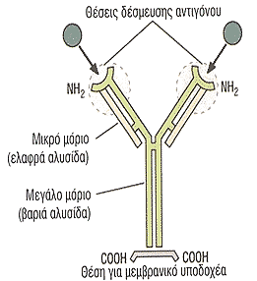
Μόρια αντισώματος
Κάθε μόριο αντισώματος αποτελείται από δύο όμοιες ελαφρές (κ και λ) και δύο όμοιες βαριές αλυσίδες (γ , μ, δ, ε και α) που συνδέονται με δισουλφιδικούς δεσμούς.
Η μεταβλητή περιοχή στο αμινοτελικό άκρο (NH2) είναι η περιοχή σύνδεσης του αντιγόνου, ενώ η σταθερή περιοχή στο καρβοξυτελικό άκρο (COOH) είναι η περιοχή σύνδεσης με την κυτταρική μεμβράνη.
© 2004, Εργαστήριο Ιστολογίας, Εμβρυολογίας & Ανθρωπολογίας, Ιατρικό Τμήμα, Α.Π.Θ.

Slide 11
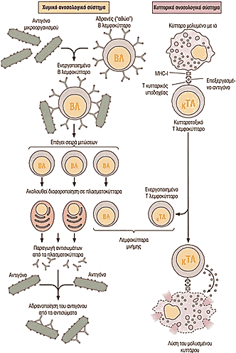
Σχηματική παράσταση χημικής και κυτταρικής ανοσίας
© 2004, Εργαστήριο Ιστολογίας, Εμβρυολογίας & Ανθρωπολογίας, Ιατρικό Τμήμα, Α.Π.Θ.

Slide 12
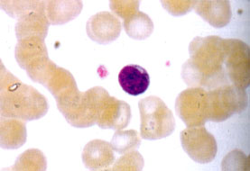
Ώριμο λεμφοκύτταρο
Εικόνα μικρού, ώριμου λεμφοκυττάρου από το περιφερικό αίμα. Παρατηρήστε το μέγεθός του σε σχέση με τα ερυθρά αιμοσφαίρια.
© 2004, Εργαστήριο Ιστολογίας, Εμβρυολογίας & Ανθρωπολογίας, Ιατρικό Τμήμα, Α.Π.Θ.

Slide 13
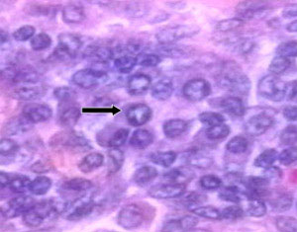
Πλασματοκύτταρα
Χαρακτηριστική μορφολογία πλασματοκυττάρων (βέλος) με έκκεντρο πυρήνα με δομή «πλάκας ρολογιού» και βασεόφιλο κυτταρόπλασμα
© 2004, Εργαστήριο Ιστολογίας, Εμβρυολογίας & Ανθρωπολογίας, Ιατρικό Τμήμα, Α.Π.Θ.

Slide 14
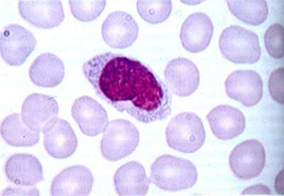
Μακρόφαγο (μονοκύτταρο)
Εικόνα μακροφάγου (μονοκύτταρο) από το περιφερικό αίμα. Παρατηρήστε το νεφροειδή πυρήνα, το άφθονο κυτταρόπλασμα και το μέγεθός του σε σχέση με τα ερυθρά αιμοσφαίρια.
© 2004, Εργαστήριο Ιστολογίας, Εμβρυολογίας & Ανθρωπολογίας, Ιατρικό Τμήμα, Α.Π.Θ.

Slide 15
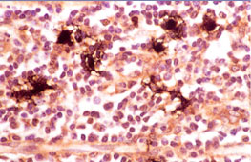
Δενδριτικά κύτταρα
Τα δενδριτικά κύτταρα είναι μεγάλα, με διακλαδιζόμενες κυτταροπλασματικές αποφυάδες, ώστε να διαθέτουν μεγαλύτερη επιφάνεια για την παρουσίαση των αντιγόνων. Ανοσοϊστοχημική χρώση υπεροξειδάσης, αντίσωμα για δενδριτικά κύτταρα.
© 2004, Εργαστήριο Ιστολογίας, Εμβρυολογίας & Ανθρωπολογίας, Ιατρικό Τμήμα, Α.Π.Θ.

Slide 16
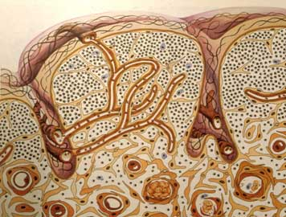
Θύμος αδένας
Σχηματική παράσταση του θύμου αδένα, που περιβάλλεται από κάψα συνδετικού ιστού με δημιουργία ατελών διαφραγμάτων και αποτελείται από τον εξωτερικό φλοιό και τον εσωτερικό μυελό.
© 2004, Εργαστήριο Ιστολογίας, Εμβρυολογίας & Ανθρωπολογίας, Ιατρικό Τμήμα, Α.Π.Θ.

Slide 17
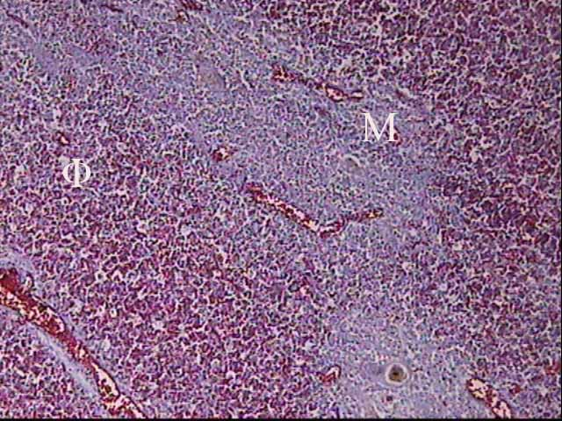
Φλοιώδης και μυελώδης μοίρα
O θύμος χαρακτηρίζεται από λόβια που εξωτερικά περιβάλλονται από μία σκουρόχρωμη ζώνη, την φλοιώδη μοίρα (Φ), ενώ στο κέντρο τους έχουν μία ανοιχτόχρωμη περιοχή, την μυελώδη μοίρα (Μ). (χρώση αιματοξυλίνη-εωσίνη, μεγέθυνση Χ50)
© 2004, Εργαστήριο Ιστολογίας, Εμβρυολογίας & Ανθρωπολογίας, Ιατρικό Τμήμα, Α.Π.Θ.

Slide 18
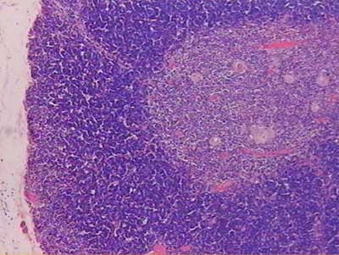
Θύμος αδένας
Σχηματική παράσταση του θύμου αδένα, που περιβάλλεται από κάψα συνδετικού ιστού με δημιουργία ατελών διαφραγμάτων και αποτελείται από τον εξωτερικό φλοιό και τον εσωτερικό μυελό.
© 2004, Εργαστήριο Ιστολογίας, Εμβρυολογίας & Ανθρωπολογίας, Ιατρικό Τμήμα, Α.Π.Θ.

Slide 19
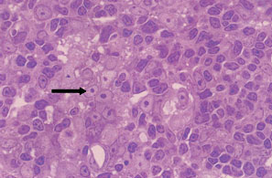
Μεγάλη μεγέθυνση από μυελό θύμου
Παρατηρήστε τον αυξημένο αριθμό επιθηλιακών κυττάρων (βέλος), σε σχέση με τα μικρά λεμφοκύτταρα.
© 2004, Εργαστήριο Ιστολογίας, Εμβρυολογίας & Ανθρωπολογίας, Ιατρικό Τμήμα, Α.Π.Θ.

Slide 20
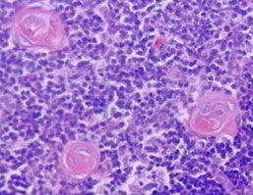
Σωμάτια Hassall
Τα σωμάτια Hassall αποτελούνται από ομόκεντρα πετάλια προοδευτικά εκφυλισμένων επιθηλιακών κυττάρων και είναι χαρακτηριστικά του μυελού του θύμου.
© 2004, Εργαστήριο Ιστολογίας, Εμβρυολογίας & Ανθρωπολογίας, Ιατρικό Τμήμα, Α.Π.Θ.

Slide 21
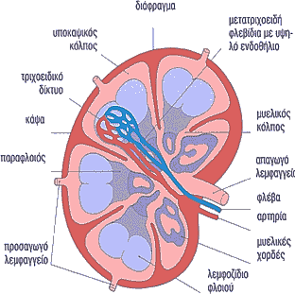
Διαμερίσματα λεμφαδένα
Σχηματική παράσταση λεμφαδένα, όπου παρουσιάζονται τα τρία διαμερίσματά του, των λεμφαγγείων, των αιμοφόρων αγγείων και το παρεγχυματώδες.
© 2004, Εργαστήριο Ιστολογίας, Εμβρυολογίας & Ανθρωπολογίας, Ιατρικό Τμήμα, Α.Π.Θ.

Slide 22
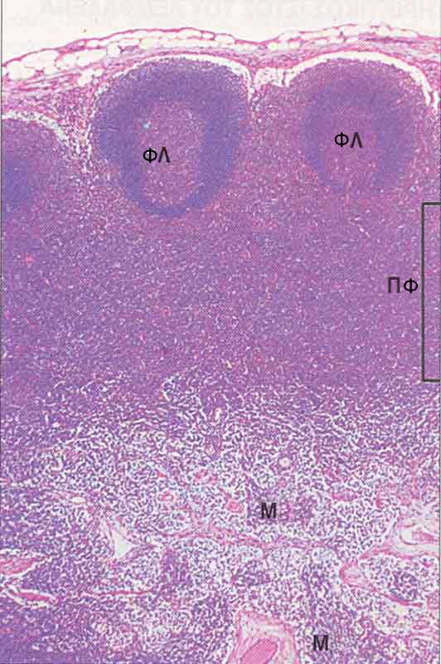
Παρέγχυμα του λεμφαδένα
Το παρέγχυμα του λεμφαδένα αποτελείται από τον εξωτερικό φλοιό (ΦΛ), τον παραφλοιό και τον μυελό (Μ).
© 2004, Εργαστήριο Ιστολογίας, Εμβρυολογίας & Ανθρωπολογίας, Ιατρικό Τμήμα, Α.Π.Θ.

Slide 23
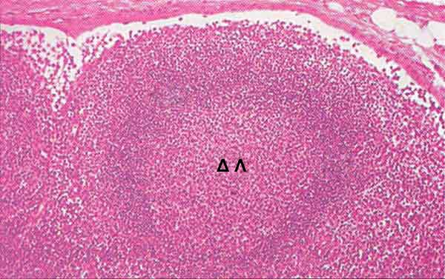
Δευτερογενή λεμφοζίδια (1/2)
Στο φλοιό αναγνωρίζονται χαρακτηριστικές δομές, τα δευτερογενή λεμφοζίδια.
© 2004, Εργαστήριο Ιστολογίας, Εμβρυολογίας & Ανθρωπολογίας, Ιατρικό Τμήμα, Α.Π.Θ.

Slide 24
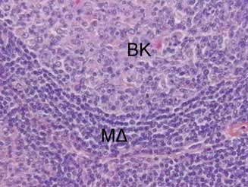
Δευτερογενή λεμφοζίδια (2/2)
Τα δευτερογενή λεμφοζίδια αποτελούνται από το βλαστικό κέντρο (ΒΚ), που περιλαμβάνει μικρά και μεγαλύτερα ενεργοποιημένα Β-λεμφοκύτταρα και μακροφάγα και περιβάλλεται από τη ζώνη του μανδύα (ΜΔ), με μικρά Β-λεμφοκύτταρα.
© 2004, Εργαστήριο Ιστολογίας, Εμβρυολογίας & Ανθρωπολογίας, Ιατρικό Τμήμα, Α.Π.Θ.

Slide 25
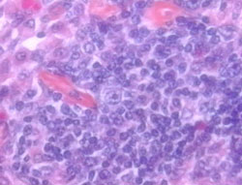
Παραφλοιός
Ο παραφλοιός αποτελείται από Τ-λεμφοκύτταρα και μικρά αγγεία.
© 2004, Εργαστήριο Ιστολογίας, Εμβρυολογίας & Ανθρωπολογίας, Ιατρικό Τμήμα, Α.Π.Θ.

Slide 26
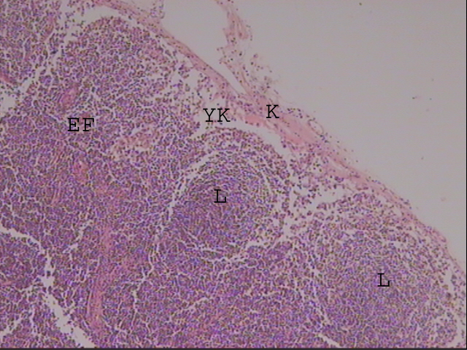
Λεμφαδένας
Κ: Κάψα του λεμφαδένα
EF: Εξωτερικός φλοιός
L: Λεμφοζίδιο
ΥΚ: Υποκαψικός κόλπος.
Χρώση αιματοξυλίνης-εωσίνης Χ 50 Λεμφοζίδιο.
Χρώση αιματοξυλίνης-εωσίνης Χ 50
© 2004, Εργαστήριο Ιστολογίας, Εμβρυολογίας & Ανθρωπολογίας, Ιατρικό Τμήμα, Α.Π.Θ.

Slide 27
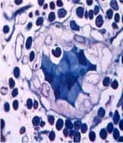
Φλεβίδια
Τα φλεβίδια με υψηλό ενδοθήλιο έχουν εξειδικευμένα ενδοθηλιακά κύτταρα που επιτρέπουν την είσοδο των λεμφοκυττάρων από την κυκλοφορία στο λεμφαδένα
© 2004, Εργαστήριο Ιστολογίας, Εμβρυολογίας & Ανθρωπολογίας, Ιατρικό Τμήμα, Α.Π.Θ.

Slide 28
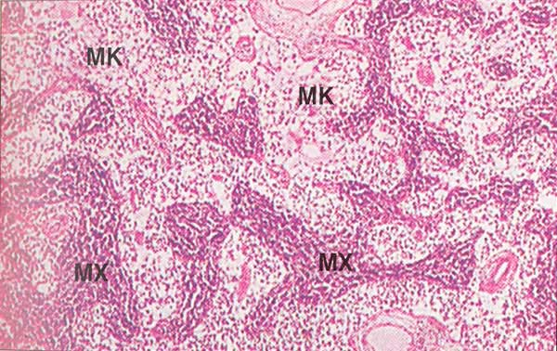
Μυελός
Ο μυελός αποτελείται από τις κυτταροβριθείς μυελικές χορδές (ΜΧ) και τους μυελικούς λεμφόκολπους (ΜΚ 17).
© 2004, Εργαστήριο Ιστολογίας, Εμβρυολογίας & Ανθρωπολογίας, Ιατρικό Τμήμα, Α.Π.Θ.

Slide 29
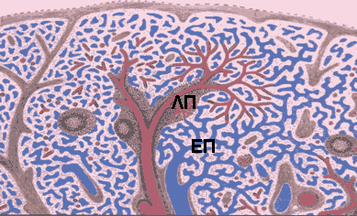
Σπλήνα
Σχηματική παράσταση σπληνός, που περιβάλλεται από κάψα συνδετικού ιστού με δημιουργία διαφραγμάτων και αποτελείται από τον ερυθρό (ΕΠ) και τον λευκό πολφό (ΛΠ).
© 2004, Εργαστήριο Ιστολογίας, Εμβρυολογίας & Ανθρωπολογίας, Ιατρικό Τμήμα, Α.Π.Θ.

Slide 30
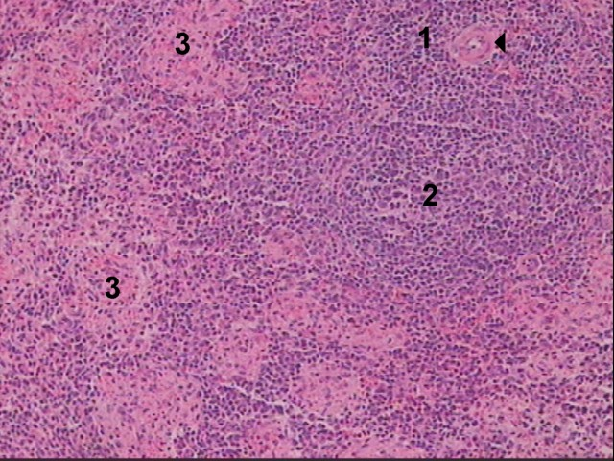
Σπλήνας
Διακρίνονται η κεντρική αρτηρία (βέλος),
το περιαρτηριακό λεμφικό έλυτρο και
λεμφοζίδιο με βλαστικό κέντρο στον λευκό πολφό. (3)
Ο ερυθρός πολφός περιλαμβάνει κολπώδη τριχοειδή και άφθονα δικτυωτά κύτταρα και μακροφάγα στις σπληνικές χορδές. (χρώση αιματοξυλίνη-εωσίνη, μεγέθυνση Χ100)
© 2004, Εργαστήριο Ιστολογίας, Εμβρυολογίας & Ανθρωπολογίας, Ιατρικό Τμήμα, Α.Π.Θ.

Slide 31
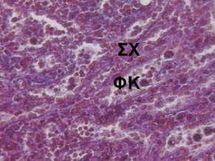
Παρέγχυμα ερυθρού πολφού
Το παρέγχυμα του ερυθρού πολφού αντιστοιχεί στις σπληνικές χορδές (ΣΧ) ή χορδές του Billroth , ενώ γύρω τους αναγνωρίζονται τα φλεβικά κολποειδή (ΦΚ).
© 2004, Εργαστήριο Ιστολογίας, Εμβρυολογίας & Ανθρωπολογίας, Ιατρικό Τμήμα, Α.Π.Θ.

Slide 32
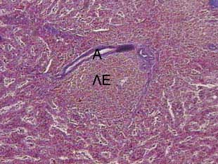
Λευκός πολφός σπληνός
Ο λευκός πολφός αποτελείται από αρτηρίες (Α) περιβαλλόμενες από αθροίσεις λεμφικού ιστού, τα λεμφικά έλυτρα (ΛΕ).
© 2004, Εργαστήριο Ιστολογίας, Εμβρυολογίας & Ανθρωπολογίας, Ιατρικό Τμήμα, Α.Π.Θ.

Slide 33
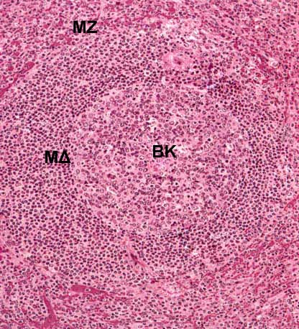
Λεμφοζίδια του λευκού πολφού
Τα λεμφοζίδια του λευκού πολφού του σπλήνα, εκτός από το βλαστικό κέντρο (ΒΚ) και τη ζώνη του μανδύα (ΜΔ), παρουσιάζουν εξωτερικά τη μεθοριακή ζώνη (ΜΖ), από μεγαλύτερα Β κύτταρα με άφθονο κυτταρόπλασμα.
© 2004, Εργαστήριο Ιστολογίας, Εμβρυολογίας & Ανθρωπολογίας, Ιατρικό Τμήμα, Α.Π.Θ.

Slide 34
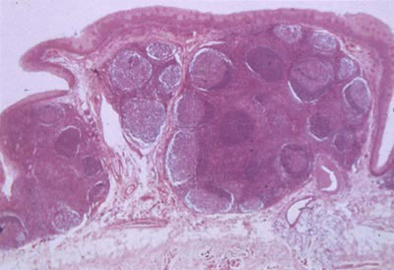
Αμυγδαλικός ιστός (MALT λεμφικός ιστός)
Ο αμυγδαλικός ιστός αντιστοιχεί σε λεμφικό ιστό που καλύπτεται από πολύστιβο πλακώδες επιθήλιο.
© 2004, Εργαστήριο Ιστολογίας, Εμβρυολογίας & Ανθρωπολογίας, Ιατρικό Τμήμα, Α.Π.Θ.

Slide 35
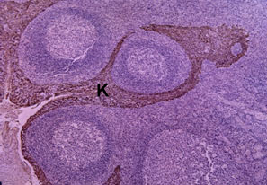
Κρύπτες αμυγδαλικού ιστού
Οι καταδύσεις του πλακώδους επιθηλίου στο λεμφικό ιστό της αμυγδαλής λέγονται κρύπτες (Κ). Ανοσοϊστοχημική χρώση, αντίσωμα κερατίνης.
© 2004, Εργαστήριο Ιστολογίας, Εμβρυολογίας & Ανθρωπολογίας, Ιατρικό Τμήμα, Α.Π.Θ.

Slide 36
Τέλος Ενότητας

Slide 37
Σημειώματα

Slide 38
Σημείωμα Αναφοράς
Copyright Τεχνολογικό Εκπαιδευτικό Ίδρυμα Αθήνας, Φραγκίσκη Αναγνωστοπούλου Ανθούλη 2014. Φραγκίσκη Αναγνωστοπούλου Ανθούλη. «Ιστολογία Ι – Εμβρυολογία (Θ). Ενότητα 8: Ανοσοποιητικό – Λεμφοφόρο σύστημα ». Έκδοση: 1.0. Αθήνα 2014. Διαθέσιμο από τη δικτυακή διεύθυνση: ocp.teiath.gr.

Slide 39
Σημείωμα Αδειοδότησης
Το παρόν υλικό διατίθεται με τους όρους της άδειας χρήσης Creative Commons Αναφορά, Μη Εμπορική Χρήση Παρόμοια Διανομή 4.0 [1] ή μεταγενέστερη, Διεθνής Έκδοση. Εξαιρούνται τα αυτοτελή έργα τρίτων π.χ. φωτογραφίες, διαγράμματα κ.λ.π., τα οποία εμπεριέχονται σε αυτό. Οι όροι χρήσης των έργων τρίτων επεξηγούνται στη διαφάνεια «Επεξήγηση όρων χρήσης έργων τρίτων».
Τα έργα για τα οποία έχει ζητηθεί άδεια αναφέρονται στο «Σημείωμα Χρήσης Έργων Τρίτων».
[1] http://creativecommons.org/licenses/by-nc-sa/4.0/
Ως Μη Εμπορική ορίζεται η χρήση:
που δεν περιλαμβάνει άμεσο ή έμμεσο οικονομικό όφελος από την χρήση του έργου, για το διανομέα του έργου και αδειοδόχο
που δεν περιλαμβάνει οικονομική συναλλαγή ως προϋπόθεση για τη χρήση ή πρόσβαση στο έργο
που δεν προσπορίζει στο διανομέα του έργου και αδειοδόχο έμμεσο οικονομικό όφελος (π.χ. διαφημίσεις) από την προβολή του έργου σε διαδικτυακό τόπο
Ο δικαιούχος μπορεί να παρέχει στον αδειοδόχο ξεχωριστή άδεια να χρησιμοποιεί το έργο για εμπορική χρήση, εφόσον αυτό του ζητηθεί.

Slide 40
Επεξήγηση όρων χρήσης έργων τρίτων
©
Δεν επιτρέπεται η επαναχρησιμοποίηση του έργου, παρά μόνο εάν ζητηθεί εκ νέου άδεια από το δημιουργό.
διαθέσιμο με άδεια CC-BY
Επιτρέπεται η επαναχρησιμοποίηση του έργου και η δημιουργία παραγώγων αυτού με απλή αναφορά του δημιουργού.
διαθέσιμο με άδεια CC-BY-SA
Επιτρέπεται η επαναχρησιμοποίηση του έργου με αναφορά του δημιουργού, και διάθεση του έργου ή του παράγωγου αυτού με την ίδια άδεια.
διαθέσιμο με άδεια CC-BY-ND
Επιτρέπεται η επαναχρησιμοποίηση του έργου με αναφορά του δημιουργού.
Δεν επιτρέπεται η δημιουργία παραγώγων του έργου.
διαθέσιμο με άδεια CC-BY-NC
Επιτρέπεται η επαναχρησιμοποίηση του έργου με αναφορά του δημιουργού.
Δεν επιτρέπεται η εμπορική χρήση του έργου.
διαθέσιμο με άδεια CC-BY-NC-SA
Επιτρέπεται η επαναχρησιμοποίηση του έργου με αναφορά του δημιουργού.
και διάθεση του έργου ή του παράγωγου αυτού με την ίδια άδεια
Δεν επιτρέπεται η εμπορική χρήση του έργου.
διαθέσιμο με άδεια CC-BY-NC-ND
Επιτρέπεται η επαναχρησιμοποίηση του έργου με αναφορά του δημιουργού.
Δεν επιτρέπεται η εμπορική χρήση του έργου και η δημιουργία παραγώγων του.
διαθέσιμο με άδεια
CC0 Public Domain
Επιτρέπεται η επαναχρησιμοποίηση του έργου, η δημιουργία παραγώγων αυτού και η εμπορική του χρήση, χωρίς αναφορά του δημιουργού.
διαθέσιμο ως κοινό κτήμα
Επιτρέπεται η επαναχρησιμοποίηση του έργου, η δημιουργία παραγώγων αυτού και η εμπορική του χρήση, χωρίς αναφορά του δημιουργού.
χωρίς σήμανση
Συνήθως δεν επιτρέπεται η επαναχρησιμοποίηση του έργου.

Slide 41
Διατήρηση Σημειωμάτων
Οποιαδήποτε αναπαραγωγή ή διασκευή του υλικού θα πρέπει να συμπεριλαμβάνει:
το Σημείωμα Αναφοράς
το Σημείωμα Αδειοδότησης
τη δήλωση Διατήρησης Σημειωμάτων
το Σημείωμα Χρήσης Έργων Τρίτων (εφόσον υπάρχει)
μαζί με τους συνοδευόμενους υπερσυνδέσμους.

Slide 42
Σημείωμα Χρήσης Έργων Τρίτων
Το Έργο αυτό κάνει χρήση περιεχομένου από τα ακόλουθα έργα:
Εργαστήριο Ιστολογίας, Εμβρυολογίας & Ανθρωπολογίας, Ιατρικό Τμήμα, Α.Π.Θ., 2004
WebPath educational resource by Edward C. Klatt MD, Savannah, Georgia, USA. © 1994-2015. All rights reserved worldwide

Slide 43
Χρηματοδότηση
Το παρόν εκπαιδευτικό υλικό έχει αναπτυχθεί στo πλαίσιo του εκπαιδευτικού έργου του διδάσκοντα.
Το έργο «Ανοικτά Ακαδημαϊκά Μαθήματα στο ΤΕΙ Αθήνας» έχει χρηματοδοτήσει μόνο την αναδιαμόρφωση του εκπαιδευτικού υλικού.
Το έργο υλοποιείται στο πλαίσιο του Επιχειρησιακού Προγράμματος «Εκπαίδευση και Δια Βίου Μάθηση» και συγχρηματοδοτείται από την Ευρωπαϊκή Ένωση (Ευρωπαϊκό Κοινωνικό Ταμείο) και από εθνικούς πόρους.

